Slide 1
作业3 应用微积分实验 作业截止日期: 2024年10月8日

Slide 2
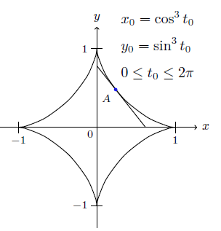
作业3
星形线（astroid）实验
(1) 0.5分 编写MATLAB程序，画出星形线的如下图像
(2) 1分 用分割方法（即“以直代曲” ）、结合MATLAB程序，估算该曲线的周长。
1分 用数学分析（高等数学）中学过的积分方法，计算该曲线的周长，并与上面估算的值比较。

Slide 3

作业3
星形线（astroid）实验（续）
手动计算回答上面的问题；然后根据结果，通过联想，
猜想星形线与公交车车门的设计
有何关系？（提示：将“上面的切线”
与“一个车门的底边”联想）
请解释这样设计有何好处? 1分
结果上面的结果，请尝试设计用
MATLAB动画模拟公交车门
开门和关门的动态过程. 1.5分
1分

